Slide 1
Ch07_진화 연산

Slide 2
01_진화는 지능적인가
02_자연의 진화 흉내 내기
03_유전 알고리즘
04_유전 알고리즘의 작동 원리
05_사례 연구: 유전 알고리즘으로 푸는 정비 스케줄링
06_진화 전략
07_유전 프로로그래밍
08_요약

Slide 3
01_진화는 지능적인가
지능과 진화
  시스템의 지능
    끊임없이 변하는 환경에 시스템이 적응하는 능력이라 정의 할 수 있다.
    시스템의 외양이나 형태는 지능과 무관하다(앨린 튜링, 1950).
  인간의 지능
    일상에서 인간의 지능적인 행동을 쉽게 관찰할 수 있다.
    인간은 진화의 산물이다.
  진화연산
    진화 연산은 컴퓨터에서 진화를 흉내 내는 것이다.
    연살 결과는 대게 단순한 규칙에 바탕을 둔 최적화 알고리즘이다.
  기계 학습의 진화
    기계 학습에 대한 진화론적 방법론은 자연 선택과 유전학 계산 모델에 근거한다.
    유전 알고리즘, 진화 전략, 유전 프로그래밍을 포함한다.
    선택, 변이, 재생산을 이용하여 진화를 흉내 낸다.

Slide 4
02_자연의 진화 흉내 내기
컴퓨터의 진화
  자연의 진화
    찰스 다윈의 진화론에 의거한다.
    신 다윈주의는 재생산, 진화 경쟁, 선택 과정에 바탕을 둔다.
    ‘재생산’ 능력은 생명의 본질적인 특성이다.
    ‘변이’ 능력은 어떤 생명체든 끊임없이 변화하는 환경 속에서 자기 자신을 재생산할 수 있게 한다.
    ‘경쟁’과 ‘선택’은 여러 생물 종의 개체군 확장을 제한하는 자연계에서 일상적으로 일어나는 일이다.
  진화 적합성(evolutionary fitness)
    진화는 특정 환경에서 집단이 생존하고 재생산하는 능력을 유지·향상시키는 과정이다.
    생존하고 재생산하는 능력을 진화 적합성이라 한다.
    적합성을 직접 측정할 수는 없지만, 생태학이나 유기체에 관한 기능 형태학을 바탕으로 추정할 수 있다(Hoffman).
  적응형 위상(adaptive topoloty)
    적합도를 나타내고자 적응형 위상 개념을 사용한다.
    주어진 환경을 적합도 지형으로 나타낼 수 있다.

Slide 5
02_자연의 진화 흉내 내기
  적응형 위상(adaptive topoloty)
    적응형 위상은 연속 함수로 환경, 즉 자연의 위상이 정적이지 않다는 사실을 흉내 낸다.
    위상의 형태는 시간에 따라 변하고, 모든 종은 끊임없이 선택 받는다.
    진화의 목표는 적합도가 증가하는 개체 집단을 생성하는 것이다.
  진화의 예: 빠른 토기
    적합도가 증가하는 개체 집단
    마이클비치의 설명 예
    다른 토끼보다 ‘발이 빠른 토끼’는 여우를 피하여 살아남아 번식할 확률이 높으므로 적합도가 높다. 물론 느린 토끼도 몇 마리 살아남을 것이다. 그 결과, 몇몇 느린 토끼는 빠른 토끼와 새끼를 낳고, 몇몇 빠른 토끼는 다른 빠른 토끼와 새끼를 낳고, 몇몇 느린 토끼는 다른 느린 토끼와 새끼를 낳는다. 즉 번식을 통해 토끼의 유전자가 섞인다. 두 부모의 적합도가 모두 높으면 적합도가 더 높은 자식을 낳을 가능성이 높다. 시간이 지나면서, 전체 토끼 집단은 여우와 우연히 마주치는 환경에 대처하기 위해 점점 더 빨라진다.
    환경조건은 변할 수 있다. 예를 들어, 뚱뚱하지만 영리한 토끼에 유리하게 변할 수 있다. 생존을 위해 최적화하려면 토끼 집단의 유전 구조도 이에 따라 변할 것이다. 마찬가지로 더 빠르고 영리하게 태어난 토끼는 더 빠르고 영리한 여우를 태어나게 한다. 자연의 진화과정은 연속적이며, 결코 끝나지 않는다.

Slide 6
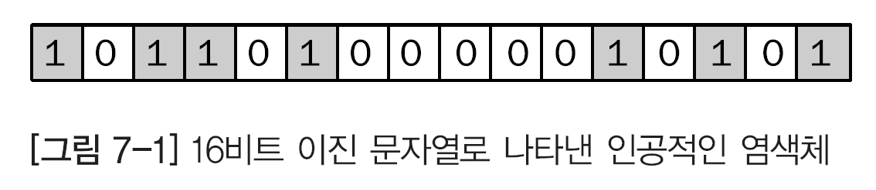
03_유전 알고리즘
컴퓨터의 진화 과정
  컴퓨터의 진화 방법
    개체 집단을 만들고, 그 집단의 적합도를 평가하며, 유전 연산자를 써서 새로운 집단을 만든다. 그리고 이 과정을 여러 번 반복함으로써 자연의 진화를 흉내 낸다.
    컴퓨터의 진화 과정 예: 유전 알고리즘
유전 알고리즘
  유전 알고리즘의 탄생
    존 홀랜드가 유전 알고리즘 개념을 창안했다.
    홀랜드의 유전 알고리즘은 인공적인‘염색체(chromosome)’로 이루어진 한 해집단에서 다른 해집단으로 넘어가는 일련의 절차적인 단계로 나타낼 수 있다.
  유전 알고리즘의 구성
    유전 알고리즘은‘자연’선택과 유전학에서 영감을 얻은 교차(crossover)와 변이(mutation) 연산을 사용한다. 염색체는‘유전자(gene)’여러 개로 이루어진다.
    유전자는 [그림7-1]과 같이 0이나 1로 나타낸다.

Slide 7
03_유전 알고리즘
  유전 알고리즘의 구성
    유전 알고리즘은 무엇을 할지 가르쳐 주지 않아도 적응하고 학습하는 능력으로 두 가지 메커니즘(인코딩, 평가)이 유전 알고리즘을 풀려는 문제와 연결한다.
    인코딩: 염색체를 1과 0으로 된 문자열로 나타낸다.
    평가 함수: 풀려는 문제에 대한 염색체의 성능, 즉 적합도를 재는데 사용한다.
  평가 함수
    유전 알고리즘은 재생산을 할 때 측정한 개별 염색체의 적합도 값을 사용한다.
    재생산이 일어나면 교차 연산자는 두 염색체의 일부를 교환하고, 변이 연산자는 염색체에서 임의로 선택한 몇몇 자리에 있는 유전자의 값을 바꾼다.
    그 결과, 재생산이 여러 번 연속해서 일어난 후에는 적합도가 낮은 염색체는 소멸되고, 살아남은 염색체가 점차 해집단을 지배한다.
유전 알고리즘
  유전 알고리즘은 생물학적 진화에 바탕을 둔 통계적 탐색 알고리즘 집합.
    풀어야 할 문제가 명확하게 정의되고, 후보 해를 나타낸 이진 문자열이 주어지면, 기본적인 유전 알고리즘은 [그림 7-2]와 같이 나타낼 수 있다.

Slide 8
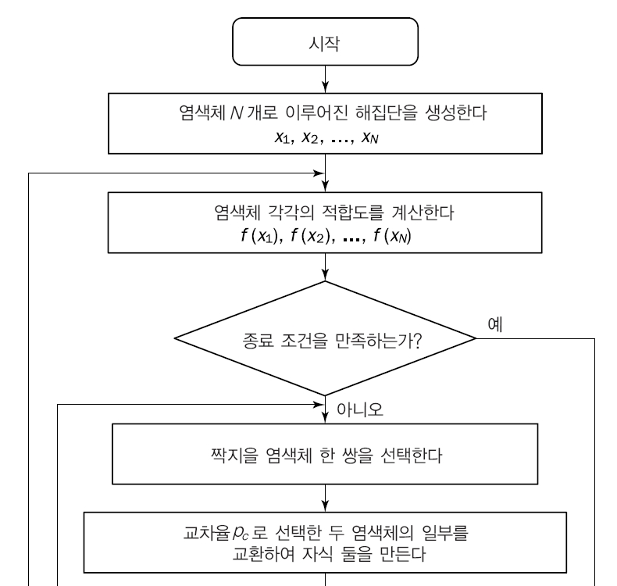
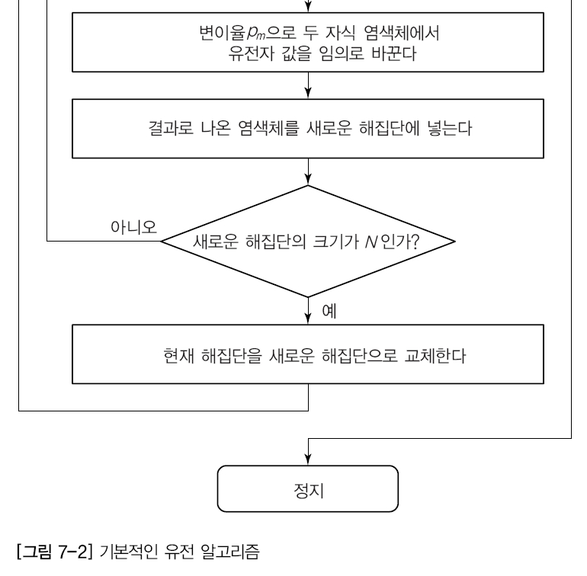
03_유전 알고리즘
  샘플유전 알고리즘은 생물학적 진화에 바탕을 둔 통계적 탐색 알고리즘 집합.
    기본적인 유전 알고리즘 : [그림 7-2]

Slide 9
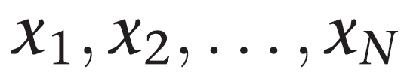

03_유전 알고리즘
유전 알고리즘의 주요 단계
  총 10단계로 구성.
  1단계
    문제 변수 영역을 고정된 길이의 염색체로 나타내고, 해집단 크기 N, 교차율(crossover probability) p_{c}, 변이율(mutation probability) p_{m}을 정한다.
  2단계
    문제 영역에서 개별 염색체의 성능, 즉 적합도를 재는 적합도 함수를 정의한다.
    적합도 함수는 재생산 과정에서 짝지어지는 염색체를 선택하는 근거다.
  3단계
    염색체 N개로 이루어진 초기 해집단을 임의로 생성한다.
    다음과 같이 나타낼 수 있다.
  4단계
    염색체 각각의 적합도를 계산한다.

Slide 10
03_유전 알고리즘
유전 알고리즘의 주요 단계
  5단계
    현재 해집단에서 짝지을 염색체 한 쌍을 선택한다. 적합도에 따라 확률적으로 부모 염색체(parent chromosomes)를 선택한다.
    적합도가 높은 염색체는 적합도가 낮은 염색체보다 선택될 확률이 높다.
  6단계
    유전 연산자인 교차와 변이를 적용하여 자식 염색체 한 쌍을 만든다.
  7단계
    만들어진 자식 염색체를 새로운 해집단에 넣는다.
  8단계
    새로운 해집단의 크기가 초기 해집단 크기인N이 될 때까지 5단계를 반복한다.
  9단계
    초기(부모) 해집단을 새로운(자식) 해집단으로 교체한다.
  10단계
    4단계로 가서 종료 조건을 만족할 때까지 이 과정을 반복한다.

Slide 11
03_유전 알고리즘
유전 알고리즘의 종료 조건
  전형적인 종료 조건
    만족할 만한 해를 찾을 때까지 계속 해를 구한다.
    유전 알고리즘은 통계적 탐색 기법을 쓰기 때문에 더 좋은 염색체가 나타나기 전까지 몇 세대 동안은 해집단의 적합도가 정체될 수 있다.
  적응적 종료 조건
    보통 전해진 세대수가 되면 유전 알고리즘을 종료하고 해집단에서 가장 좋은 염색체를 찾는다.
    만족스러운 해를 발견하지 못하면 유전 알고리즘을 다시 시작한다.
평균 적합도를 높이는 방법
  룰렛 휠 선택
    해집단의 크기를 일정하게 유지하면서 평균 적합도를 높이는 방법이다.
    가장 흔히 쓰이는 염색체 선택 기법이다.
  롤렛 휠 선택 동작
    염색체 각각은 원형 룰렛 휠 조각을 하나씩 할당 받는다.

Slide 12
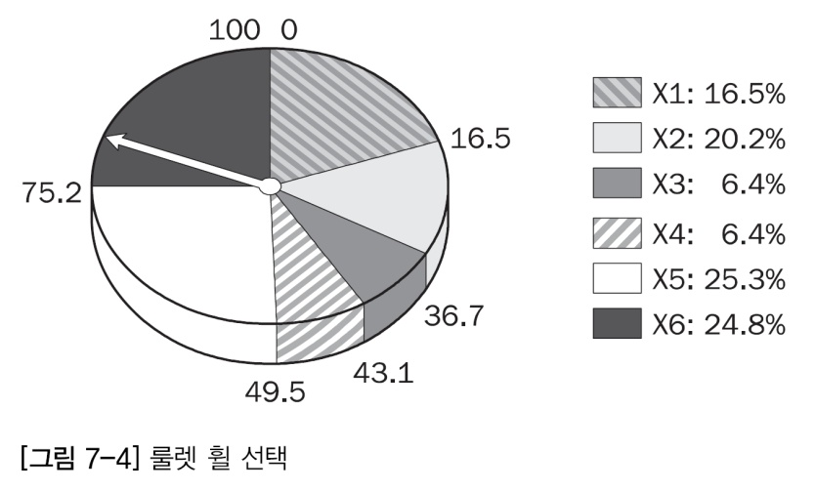
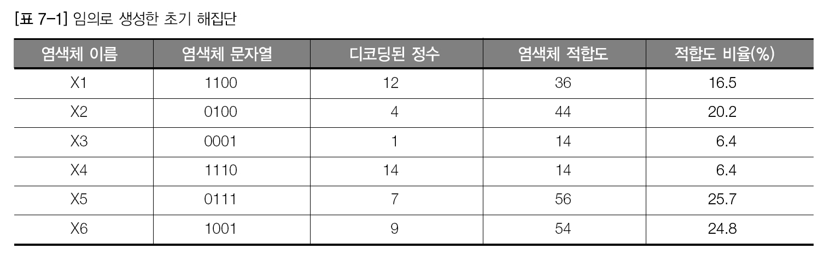
03_유전 알고리즘
  롤렛 휠 선택 동작
    훨에서 조각의 넓이는 염색체의 적합도 비율과 같다. : [그림 7-4], [표 7-1]
    짝을 지을 염색체를 선택하려면 [0, 100]에서 난수를 만들고 난수가 걸쳐있는 구간에 있는 염색체를 선택한다.
    이는 모든 염색체가 적합도에 비례하여 공간을 차지하고 있는 룰렛 휠을 돌리는 것과 같다. 룰렛 휠을 돌린 후 화살표가 멈춘 구획의 염색체가 선택된다.

Slide 13
03_유전 알고리즘
  롤렛 휠 선택 동작
    초기 해집단이 염색체 여섯 개로 이루어 졌다. 다음 세대에서도 같은 규모를 유지하려면 룰렛 휠을 여섯 번 돌려야 한다.
  교차 연산자
    교차 연산자는 부모 염색체 둘이 ‘끊어지는’ 지점(교차점)을 임의로 선택하고 염색체에서 이 지점보다 뒤쪽에 있는 부분을 교환한다. 이 결과 새로운 자식 염색체 두 개가 만들어진다.
    염색체 쌍이 교차되지 않으면 염색체 복제가 이루어져 부모를 똑같이 복사해서 자식을 만든다. [그림 7-5]
    일반적으로 교차율 값이 0.7일 대 좋은 결과를 낸다.
    선택과 교차를 수행한 후 해집단의 평균 적합도가 36에서 42로 올라갔다.

Slide 14
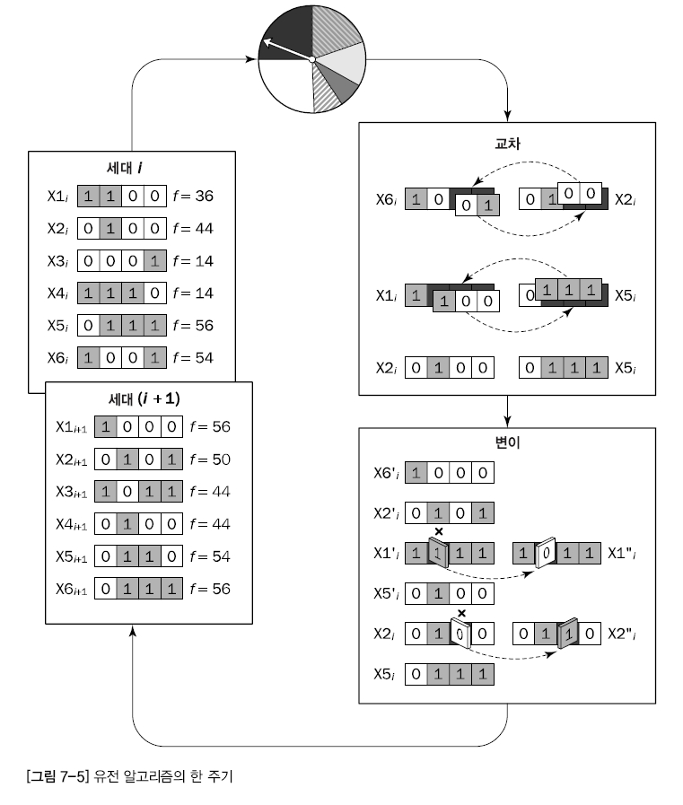
03_유전 알고리즘
  교차 연산자 : [그림 7-5]

Slide 15
03_유전 알고리즘
  변이
    변이는 유전자가 바뀌는 것을 나타내며, 자연계에서는 드물게 일어난다.
    변이는 적합도를 상당히 바람직하지 않은 결과를 만드는 경우가 많다.
  변이의 사용 이유
    변이는 탐색 알고리즘이 지역 최적점에 갇히지 않도록 보장하는 역할을 한다.
    선택과 교차 연산만 적용하다 보면 동질적인 해집단에서 정체될 수 있다. 그런 경우에는 모든 염색체가 동일하기 때문에 해집단의 평균 적합도가 향상되지 않는다.
    변이는 임의 탐색(random search)과 동등하며 유전적 다양성을 잃지 않도록 도와준다.
  변이 연산자의 동작
    변이 연산자는 염색체에서 임의로 선택한 유전자를 뒤집는다.
    예) [그림 7-5]에서처럼 염색체 X1’의 두 번째 유전자가, 염색체 X2는 세 번째 유전자가 변이될 수 있다.
    변이는 염색체의 모든 유전자에 일정한 확률로 일어날 수 있다.
    변이율은 자연계에서도 꽤 낮고 유전 알고리즘에서도 0.001~0.01 사이의 범위로 꽤 낮다.

Slide 16
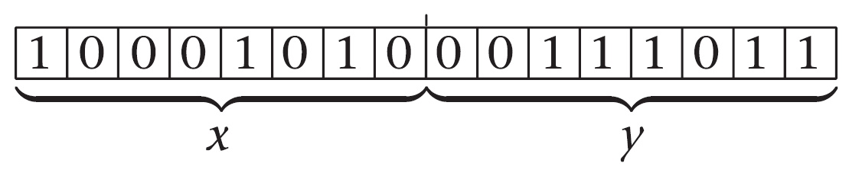
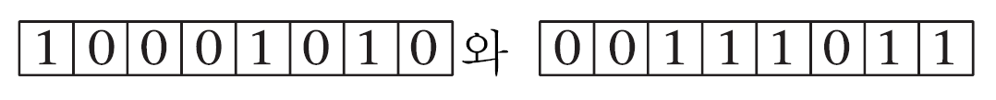
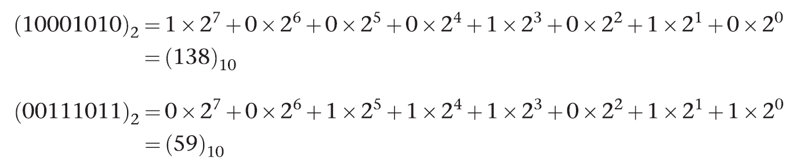
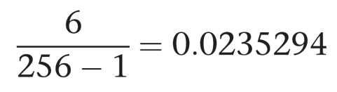
03_유전 알고리즘
적합도 계산
    염색체를 x와 y로 변환하여 디코딩한 다음 디코딩 값을 피크 함수에 대입한다.
    x와 y 값의 범위는 -3 ~3 사이다.
    다음과 같은 염색체가 가정하자.
  디코딩
    16비트 문자열로 된 염색체를 8비트 문자열 두 개로 분할한다.
    이진수 문자열을 십진수로 변한 한다.
    8비트로 다룰 수 있는 정수의 범위 0~(2⁸ − 1)을 인자 x와 y의 실제 범위 −3~3에 대응 시킨다.

Slide 17
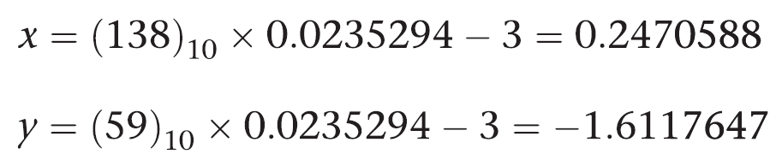
03_유전 알고리즘
  디코딩
    x와 y의 실제 값을 얻으려면 십진 값에 0.0235294를 곱하고, 결과에서 3을 뺀다.
    그레이 코드(Gray coding)와 같은 다른 디코딩 기법도 적용할 수 있다.
  피크 함수
    x와 y가 디코딩된 값을 피크 함수에 입력하여 염색체 각각의 적합도를 계산한다.
    피크 함수의 최대값을 찾기 위해 교차율 0.7과 변이율 0.001을 사용한다.
    종료 세대수를 정한다.
    세대수를100으로 정하면 유전 알고리즘은 멈출 때까지 염색체 여섯 개를100세대만큼 생성한다.

Slide 18
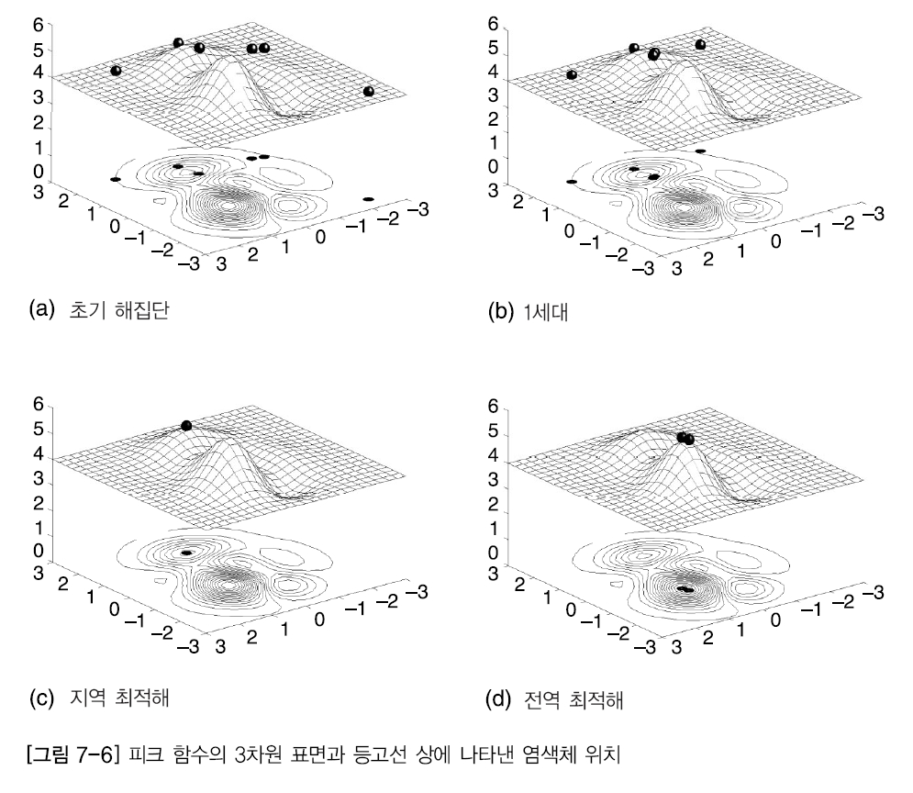
03_유전 알고리즘
  피크 함수
    피크 함수 결과 그래프 : [그림 7-6]
    피크 함수의 3차원 표면과 등고선 상에 나타낸 것이다.
    (a): 염색체의 초기 위치를 초기
    해 집단은 임의로 생성되어 서로
    비슷하지 않은 이질적인 개체로
    이루어져 있다.
    (b): 교차는 가장 좋은 염색체의
    특성을 재조합하기 시작하고,
    해집단이 최고값을 포함한 정점
    주위로 모이기 시작한다.
    (c): 해집단이 피크 함수의 지역
    최적해에 해당하는 염색체로
    수렴한다.
    (d): 염색체가 전역 최적해로
    수렴한다. 그러나 안정된 결과
    라는 확신을 얻으려면 해집단의
    크기를 늘려야 한다.

Slide 19
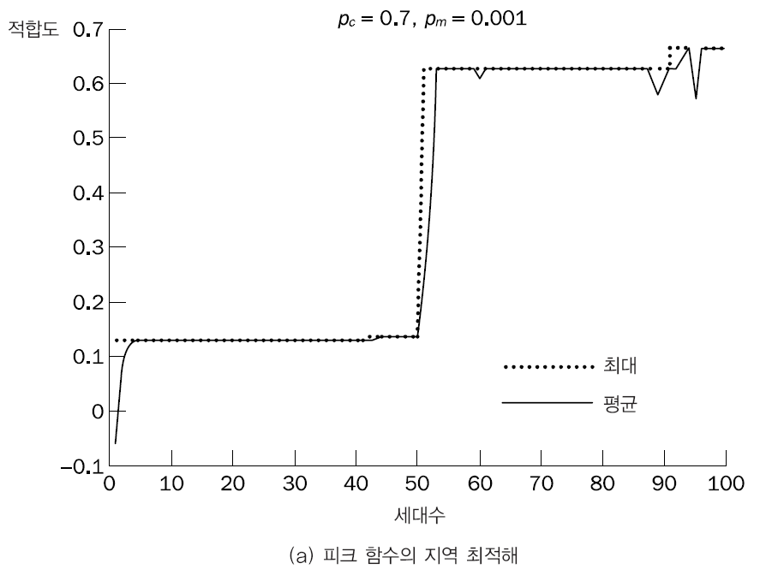
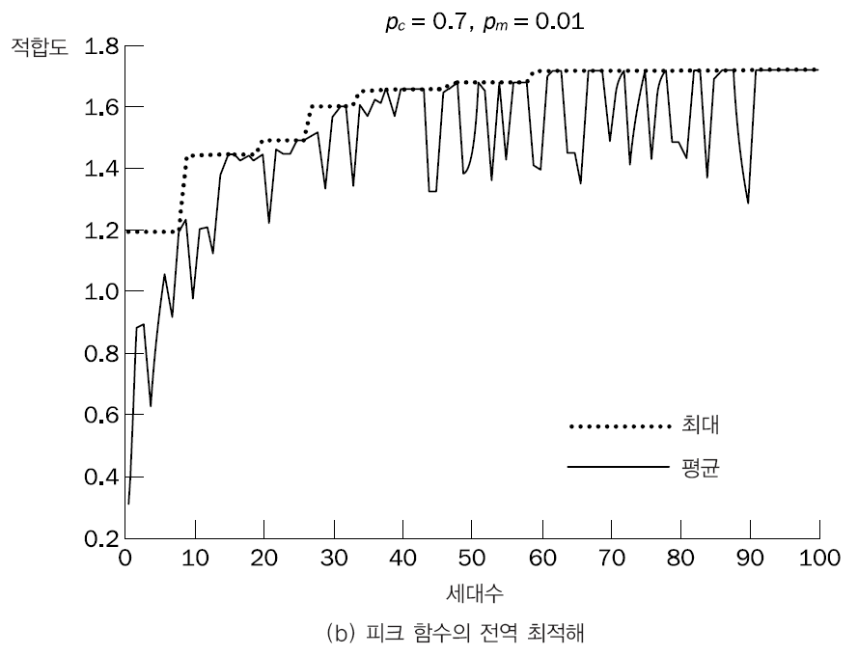
03_유전 알고리즘
  성능 그래프
    유전 알고리즘 성능을 나타내기 위한 그래프.
    [그림 7-6]과 같은 수학 함수의 표현 그래프는 유전 알고리즘의 성능을 보여주기에 유용한 방법이다. 그러나 실제 문제의 적합도 함수는 그래프로 쉽게 나타낼 수 없다.
    유전 알고리즘은 확률적이기 때문에 보통 세대마다 성능이 달라진다. 그러므로 해집단의 평균 성능을 나타내는 곡선뿐만 아니라 해집단에서 가장 우수한 개체의 성능을 나타내는 곡선도 일정한 세대수에 걸친 유전 알고리즘 동작을 살피기에 유용하다.
    [그림 7-7] 100세대에 걸친 적합도 함수의 최대값과 평균값의 그래프.

Slide 20

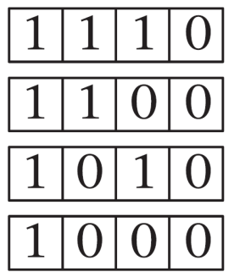
04_유전 알고리즘의 작동 원리
스키마 (schema)
    유전 알고리즘 기법은 탄탄한 이론적 기반, 즉 스키마 정리를 바탕으로 한다.
    존 홀랜드가 스키마라는 용어를 도입했다.
  스키마 형태
    스키마는 0, 1, 별표(*)로 이루어진 문자열의 집합이다.
    별표에는 0과 1 중 아무 값이나 들어가도 된다.
    스키마에서 1과 0은 고정된 자리를 나타내고, 별표는 와일드 카드를 나타낸다.
    1로 시작해서 0으로 끝나는 4비트 문자열의 집합으로 나타낸 스키마. 예)
  스키마와 염색체 사이의 관계
    단순한 관계다.
    염색체와 스키마가 부합할 때는 스키마 안에 고정된 자리가 염색체와 대응하는 자리와 일치할 때다.
    스키마가 와 같다고 하자. 이 스키마는 다음 4비트
    염색체의 집합에 부합한다.
    1로 시작해서 0으로 끝나는 염색체를 모드 스키마 H의 인스턴스다.
    스키마에 있는 특정 비트(별표가 아닌 것) 개수를 차주(order)라 한다.
    스키마 H에서는 특정 비트가 2개 있으므로 차수가 2다.

Slide 21


04_유전 알고리즘의 작동 원리
유전 알고리즘에서의 스키마
  스키마의 조절
    유전 알고리즘은 실행할 때 스키마타(schemata)를 조절한다.
    스키마타는 스키마의 복수형이다.
    유전 알고리즘에서 재생산율이 적합도와 비례한다고 하면, 스키마 정리에 따라 특정 스키마가 다음 세대에도 존재할 확률을 예측할 수 있다.
    유전 알고리즘의 행동을 특정 스키마 인스턴스 개수의 증감으로 나타낼 수 있다.
    적합도가 평균보다 높은 스키마가 확실히 다음 세대의 염색체 중에서 더 자주 나타나는 경향이 있다.
    적합도가 낮은 스키마는 덜 나타나는 경향이 있다.
  교차와 변이에 따라 일어나는 효과
    교차와 변이는 둘 다 스키마의 인스턴스를 생성하고 파괴할 수 있다.
  스키마 정의 길이
    스키마에서 가장 바깥쪽에 있는 두 특정 비트 사이의 거리를 정의 길이라 한다.
    예) - 정의 길이 : 3
    - 정의 길이 : 7
    교차가 정의 길이 안쪽에서 일어나면 스키마 H는 파괴되어 H의 인스턴스가 아닌 자식이 만들어 질 수 있다.

Slide 22
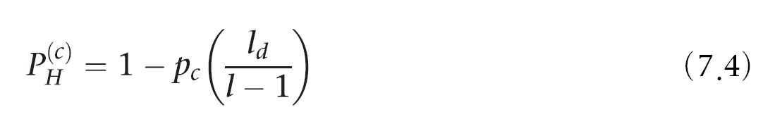
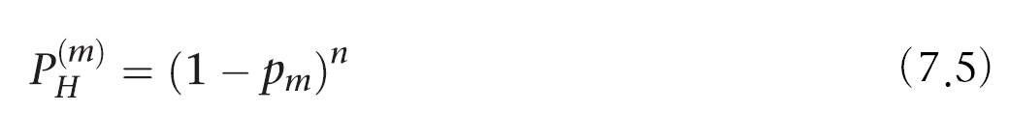
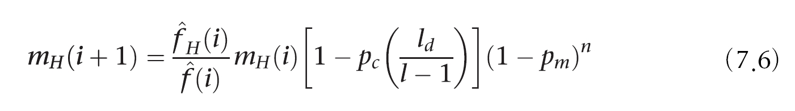
04_유전 알고리즘의 작동 원리
  스키마 정의 길이
    스키마 H가 교차 후에 살아남을 확률을 식(7.4)와 같이 정의할 수 있다.
    교차율 l과 l_{d}는 각각 스키마 H의 길이와 정의 길이다.
    교차 후에 살아남을 확률은 긴 스키마타보다 짧은 스키마타가 높다.
    스키마 H가 변이 후에 살아남을 확률은 식(7.5)와 같다.
    p_{m}을 스키마 H의 비트당 변이율, n을 스키마H의 차수라 하자. 그러면 (1 − p_{m})은 그 비트가 변이 후에 바뀌지 않을 확률이 된다.
    변이 후에 살아남을 확률은 차수가 높은 스키마타보다는 차수가 낮은 스키마타가 놓다.
  스키마 정의 : 식(7.6)
    식(7.4)와 (7.5)를 이용하여 식(7.6)과 같이 스키마가 성장할 확률을 구할 수 있다.
    교차와 변이의 효과만 고려하였기 때문에 다음 세대에 존재하는 스키마 H의 인스턴스 개수의 하한을 제시한다.

Slide 23
05_사례 연구: 유전 알고리즘으로 푸는 정비 스케줄링
    유전 알고리즘을 성공적으로 응용한 분야 중 하나는 자원 스케줄링 문제다.
    자원 스케줄링 문제를 풀 때는 보통 담색 기법과 휴리스틱을 결합한 방법을 사용한다.
스케줄링 문제가 어려운 이유
  스케줄링은 NP-완비 문제다.
    NP-완비 문제는 다루기 힘들고, 조합 탐색 기법으로는 풀 수 없다.
    휴리스틱만으로는 최적해를 보장할 수 없다.
  제약 조건이 많다.
    스케줄링 문제는 자원이 제한되어 있어야 경쟁을 해야 하는데, 수많은 제약 조건이 걸려 복잡하다.
전력 시스템의 정비 스케줄
  전력 시스템 정비 시 고려사항
    이 작업은 고장, 발전 설비의 사고정지, 교환 부품을 준비하는 지연 시간 등 여러 제약 조건과 불확실성을 고려하며 진행해야 한다.
    스케줄은 급히 수정될 때도 많다.

Slide 24
05_사례 연구: 유전 알고리즘으로 푸는 정비 스케줄링
전력 시스템의 정비 스케줄
  인간 전문가가 스케줄링 할 때의 문제점.
    인간 전문가는 보통 손으로 정비 계획을 세우는데, 이 방법은 최적 스케줄을 보장하지 않는다.
    최적에 가까운 스케줄을 세운다는 보장도 할 수 없다.
  유전 알고리즘을 이용하여 정비 스케줄을 세우는 과정.
    문제 영역을 명확히 제시하고 제약 조건과 최적해의 기준을 정한다.
    문제 영역을 염색체로 나타낸다.
    염색체의 적합도를 평가할 적합도 함수를 정의한다.
    유전 연산자를 고안한다.
    유전 알고리즘을 실행하고 인자를 조정한다.
  정비 스케줄의 목적
    일정한 기간(보통 1년)동안 발생할 전력 장치의 정지를 파악하여 전력 시스템의 안전성을 최대화하는 것이다.
  1단계: 문제 영역을 명확히 제시하고 제약 조건과 최적해의 기준을 정한다.
    이 단계를 정확하게 정리하지 못하면 실용적인 스케줄을 얻을 수 없기 때문에 가장 중요한 단계다.

Slide 25
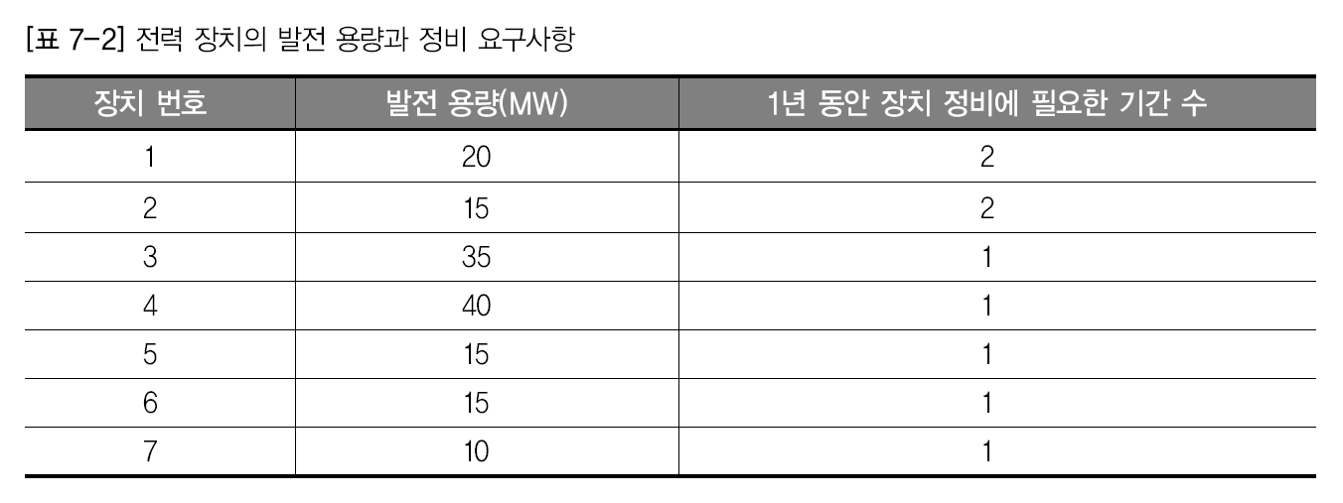
05_사례 연구: 유전 알고리즘으로 푸는 정비 스케줄링
  1단계: 문제 영역을 명확히 제시하고 제약 조건과 최적해의 기준을 정한다.
    전력 시스템의 구성 요소는 예방 정비를 통해 가용 기간 동안 멈추기 않고 작동해야 한다.
    모든 전력 시스템의 정지는 안전성의 감소를 초래한다.
    안전성(security margin)은 전력 시스템의 예지 전력에 따라 결전된다.
    예비 전력은 전력 시스템의 총 발전 용량에서 계획된 정지에 따른 전력 손실을 빼고, 정비 기간 동안 예상되는 최도 부하까지 뺀 것이다.
    예) 각 장치의 발전 용량과 정비 수요
    • 동일한 네 기간 중에 정비할 전력 장치가 7개 있다고 가정하자.
    • 각각의 기간에 예상되는 최대 부하는 80, 90, 65, 70MW다.

Slide 26

05_사례 연구: 유전 알고리즘으로 푸는 정비 스케줄링
  1단계: 문제 영역을 명확히 제시하고 제약 조건과 최적해의 기준을 정한다.
    제약 조건을 다음과 같이 정리할 수 있다.
    • 장치의 정비는 기간의 처음에 시작하고, 그 기간이나 인접한 바로 다음 기간의 끝에 끝난다. 정비를 중단 할 수 없으며, 계획보다 일찍 끝낼 수도 없다.
    • 전력 시스템의 예비 전력은 항상 0 이상이어야 한다.
  2단계: 문제 영역을 염색체로 나타낸다.
    전력 시스템 정비 스케줄 문제는 작업을 특정 순서래도 나열하는 문제다. 전체 스케줄은 중복된 작업들로 이루어질 수 있다.
    동시에 장치를 정비할 수도 있고, 정비에 걸리는 시간도 스케줄에 포함시켜야 하므로 장치 정비 스케줄의 순서를 정한다.
    장치 스케줄은 4비트 문자열로 나타낸다.
    • 각 비트는 정비 가간을 뜻한다. 특정 기간에 정비한다면 그에 대응하는 비트는 1, 그렇지 않은 비트는 0으로 설정한다.
    • 예에서는 둘째 기간에 정비되며, 이 장치를 정비하는 데 필요한 기간이 1이라는 것을 보여 준다.
    완전한 정비 스케줄은 28비트 염색체로 나타낼 수 있다.

Slide 27
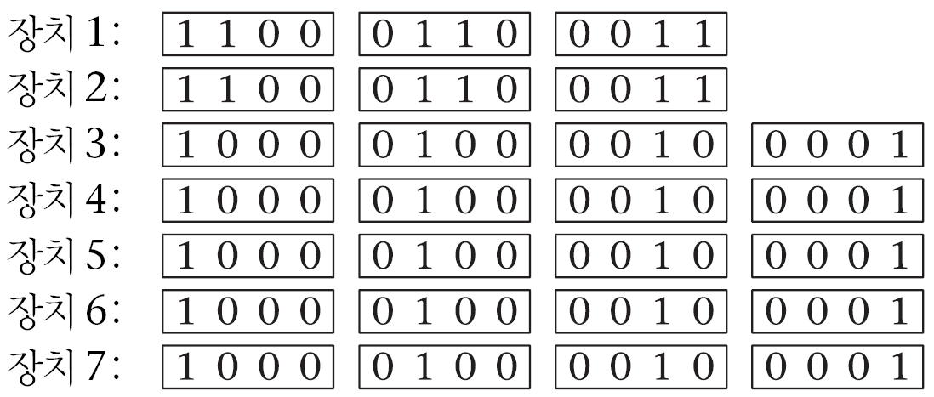
05_사례 연구: 유전 알고리즘으로 푸는 정비 스케줄링
  2단계: 문제 영역을 염색체로 나타낸다.
    교차와 변이 연산 적용 시 문제점
    • 교차와 변이 연산을 적용하면 어떤 장치는 한 번 이상 실행하고, 어떤 장치는 한 번도 정비하지 않는 이진 문자열이 만들어 질 수 있다.
    • 장치 정비에 필요한 기간 수를 초과해서 정비 기간을 요구하는 경우도 생길 수 있다.
    염색체 구성을 바꾸어 교차와 변이 연산을 적용한다.
    • 기본적으로 유전자 하나는 1비트로 나타내고 더 작은 요소로 나눌 수 없다.
    • 염색체를 더 이상 나눌 수 없는 가장 작은 단위인 4비트 문자열로 나타낸다.
    유전 알고리즘은 유전자 7개로 된 염색체를 앞에서 임의로 선택한 유전자로 채워 초기 해집단을 생성할 수 잇다.

Slide 28
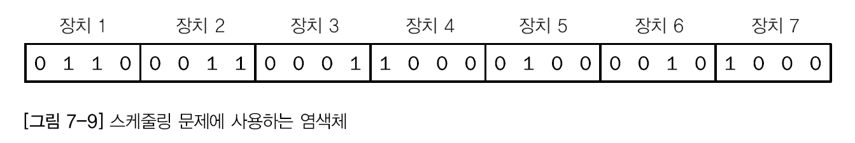
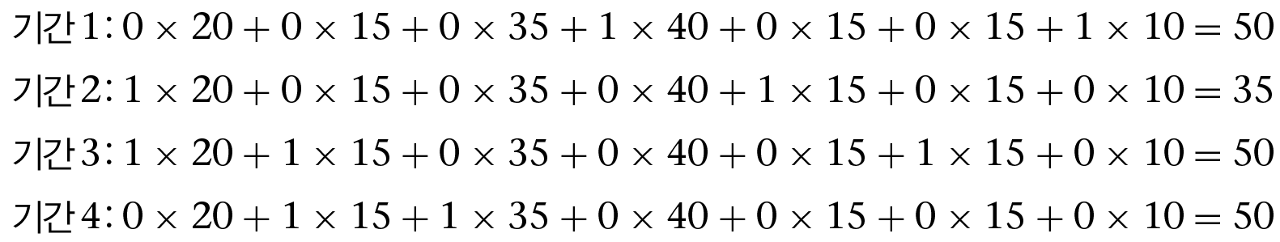
05_사례 연구: 유전 알고리즘으로 푸는 정비 스케줄링
  2단계: 문제 영역을 염색체로 나타낸다.
    유전 알고리즘은 유전자 7개로 된 염색체를 앞에서 임의로 선택한 유전자로 채워 초기 해 집단을 생성한다.
  3단계: 염색체의 적합도를 평가할 적합도 함수를 정의한다.
    짝지을 염색체는 적합도에 비례하여 선택되기 때문에 염색체 평가는 유전 알고리즘에서 반드시 필요한 부분이다.
    적합도 함수
    • 적합도 함수는 무엇이 정비 스케줄을 사용자에게 좋게 하고 무엇이 나쁘게 하는지를 포착해야 한다.
    • 정비 시스템의 스케줄 문제에서는 제약 조건 위반 및 각 기간의 예비 전력과 관련 함수를 사용한다.
    염색체 평가 1 : 각 기간에 정비하기로 한 장치의 발전용량 더하기.

Slide 29
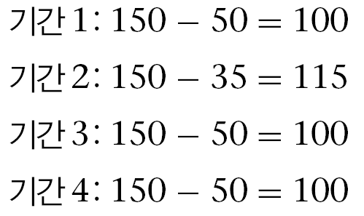
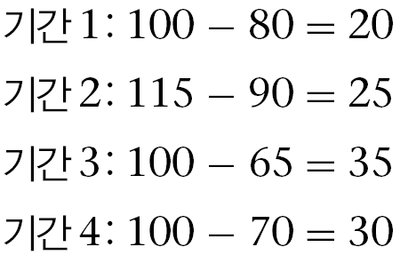
02_샘플
  3단계: 염색체의 적합도를 평가할 적합도 함수를 정의한다.
    염색체 평가 2 : 전력 시스템의 총 발전 용량(150MW)에서 이 값을 뺀다.
    염색체 평가 3 : 각 기간에 예상되는 최대 부하를 빼서 예비 전력을 구한다.
    결과 평가
    • 예비 전력 결과가 모두 양수다. 염색체 제야 조건을 위배하지 않았으므로 스케줄은 유효하다.
    • 염색체의 적합도는 가장 적은 예비 전력으로 결정한다. 이 예에서는 20이다.
    • 예비 전력 값이 음수인 기간이 있다면 스케줄은 유효하지 않다. 그 결과 적합도 함수의 결과값은 0이 된다.

Slide 30
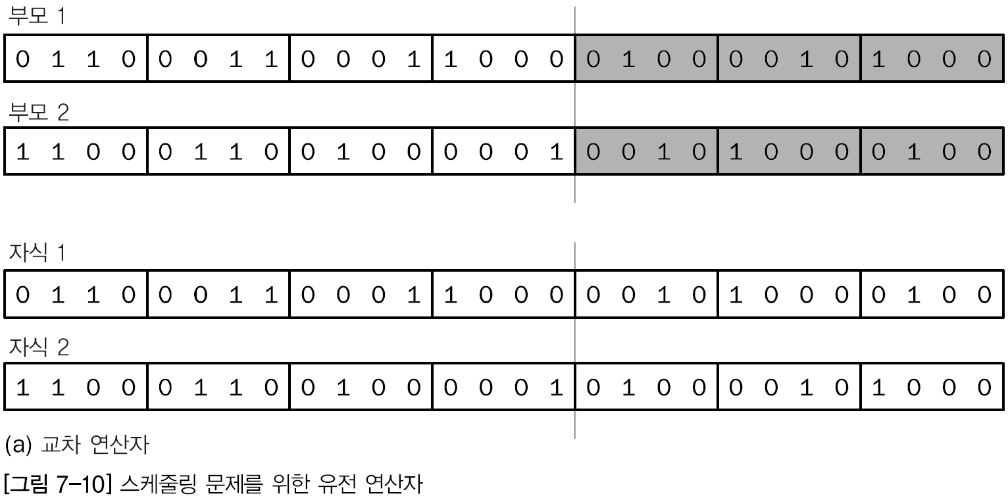
02_샘플
  3단계: 염색체의 적합도를 평가할 적합도 함수를 정의한다.
    결과 평가
    • 실행을 시작할 때, 임의로 만든 초기 해집단의 스케줄이 모두 유효하지 않을 수 있다. 이 경우 염색체의 적합도 값은 그래로 두고 실제 적합도 값에 따라 선택한다.
  4단계: 유전 연산자를 고안한다.
    유전 연산자를 고안하는 것은 애무 어려운 작업으로 교차와 변이가 올바르게 작동하도록 실험해야 한다.
    염색체는 문제에서 적법한 방식으로 나뉘어야 한다.
    유전 알고리즘을 한 번 실행하는 동안 교차를 적용한 예: [그림 7-10] 의 (a)
    • 부모 염색체내 임의의 지점에 선을 긋고, 그 지점 뒤의 유전자를 교환하여 지식을 만듦.

Slide 31

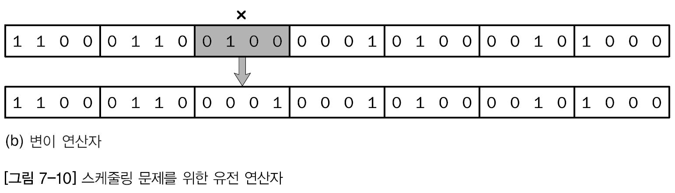
02_샘플
  4단계: 유전 연산자를 고안한다.
    변이를 적용한 예: [그림 7-10]의 (b)
    • 변이 연산자는 염색체에서 4비트 유전자 하나를 임의로 선택해 그에 대응하는 집합에서 임의로 선택한 유전자로 교체한다.
    • (b)를 보면, 염색체의 세 번째 유전자가 변이되어 장치 3에 대응하는 유전자 집합에서 선택된 유전자 로 교체된다.
  5단계: 유전 알고리즘을 실행하고 인자를 조정한다.
    해집단 크기와 실행할 세대수를 정한다.
    해집단이 크면 더 좋은 해를 얻을 수 있으나 작동 속도가 느리다.
    가장 효율적인 해집단 크기는 문제를 인코딩하는 방법에 좌우된다.
    유전 알고리즘은 해를 얻을 때까지 한정된 세대만 실행한다.

Slide 32

06_진화 전략
    독일 베를린 공과대학교 학생인 잉고 레켄베르크와 한스-파울 슈베펠이 제안.
    유전 알고리즘과는 달리 기술적 최적화 문제를 풀기 위한 방법.
    자연의 돌연변이를 본받아 형태를 정의하는 인자를 임의로 바꿈.
    공학자의 직관을 대신하는 용도로 개발됨.
진화 전략의 구현
  구현 조건
    가장 단순한 형태인 (1 +1) 진화 전략에서는 정규 분포 변이를 적용하여 한 세대당 부모 하나가 자식 하나를 생성한다.
    (1 +1) 진화 전략
  1단계: 문제를 나타낼 인자의 수 N을 정하고, 인자마다 유효한 범위를 정한다.
    각 인자의 최적화할 함수의 표준 편차를 정의한다.
  2단계: 인자 각각의 초기값을 유효한 범위 내에서 임의로 선택한다.
    인자 집합은 부모 인자의 초기 해집단을 구성한다.

Slide 33


02_샘플
  3단계: 부모 인자와 연관된 해를 계산한다.
  4단계: 평균이 0이고, 미리 선택한 표준편차가 δ인 정규 분포를 따르는 확률 변수 a를 각 부모인자에 더해 새로운(자식) 인자를 만든다.
    평균이 0인 정규 분포를 따르는 변이는 커다란 변화보다 작은 변화가 자주 일어나는 자연의 진화 과정을 반영한 것이다.
  5단계: 자식 인자와 관련된 해를 계산한다.
  6단계: 부모 인자와 관련된 해와 지식 인자와 관련된 해를 비교한다.
    자식과 관련된 해가 부모와 관련된 해보다 더 좋으면 부모 해집단을 자식 해집단으로 교체한다. 그렇지 않으면 부모 인자를 유지한다.
  7단계: 4단계로 돌아가서 만족스러운 해를 얻거나 지정한 세대수에 도달할 때까지 이 과정을 반복한다.

Slide 34
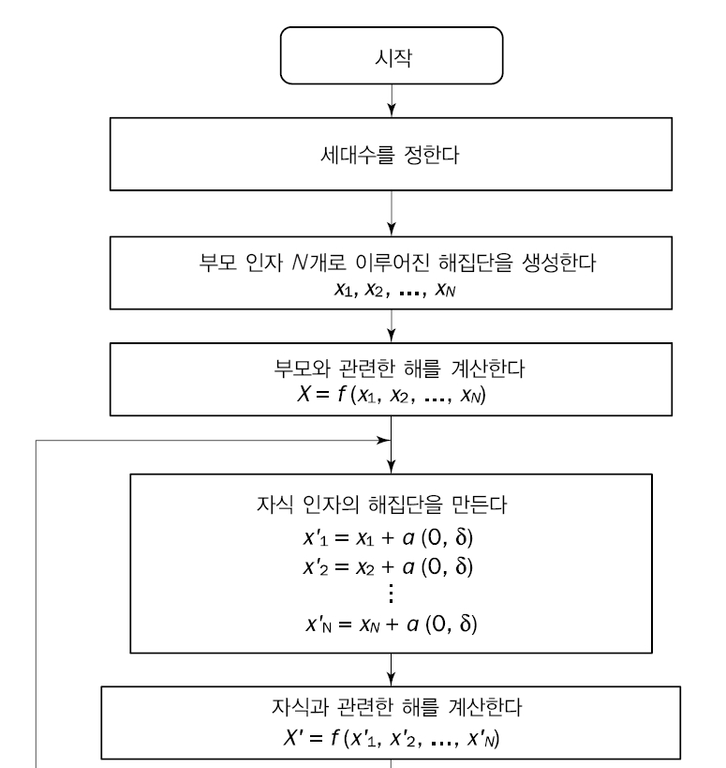
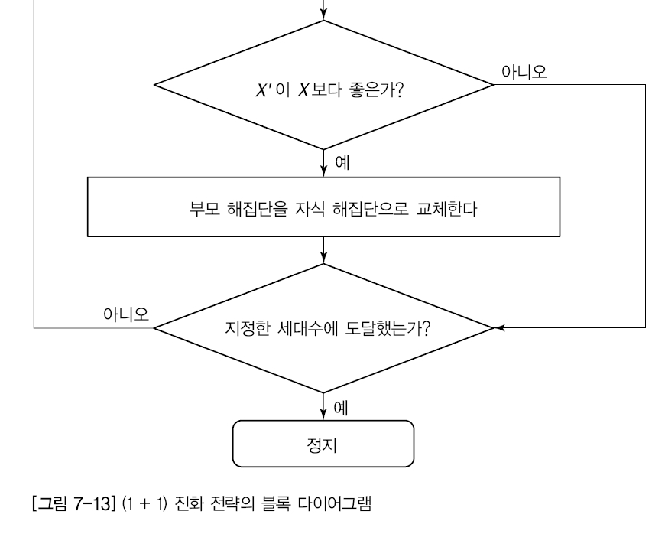
02_샘플
  진화 전략 구현 블록 다이어그램

Slide 35
02_샘플
진화 전략의 특징
  새로운 해를 생성할 때 모든 인자가 동시에 변함
    진화 전략은 염색체의 본성을 반영한다.
    한 유전자가 유기체의 여러 특징에 동시에 영향을 줄 수 있다.
    여러 유전자가 동시에 상호 작용하여 개체 특성 하나를 결정할 수 있다.
    자연 선택은 유전자 하나에 독립으로 작용하지 않고 집단에 작용한다.
  진화 전략의 해결 범위
    제약 조건이 있는 것과 없는 것은 모두 포함한 광범위한 비선형 최적화 문제를 풀 수 있다.
  유전 알고리즘과 진화 전략의 차이
    유전 알고리즘이 교차에 변이를 사용하는 반면, 진화 전략은 변이만 사용한다는 것이 주요 차이다.
    유전 알고리즘은 문제를 인코딩된 형태로 나타내야 하지만 진화 전략은 문제를 인코딩된 형태로 나타낼 필요가 없다.

Slide 36
07_유전 프로그래밍
    유전 프로그래밍은 진화 연산 중에서 최근에 발전한 분야다.
    1990년대 존 코자가 크게 발전 시켰다.
유전 프로그래밍
  컴퓨터 과학 분야의 문제
    프로그램을 구체적으로 제시하지 않은 채 컴퓨터가 문제를 풀 수 있는 방법을 찾는 것이다.
  유전 프로그래밍 특징
    유전 프로그래밍은 자연 선택 방법으로 컴퓨터 프로그램을 진화시킴으로써 컴퓨터 과학 분야의 문제를 해결하였다.
    유전 프로그래밍은 기존 유전 알고리즘을 확장한 것이다.
    유전 알고리즘은 해를 나타내는 이진 문자열을 만드는 반면, 유전 프로그래밍은 해로서 컴퓨터 프로그램을 만든다.
  유전 프로그래밍의 목표
    어떤 문제의 이진 문자열 표현을 진화시키는 게 아니라 문제를 푸는 컴퓨터 코드를 진화시키는 것이 유전 프로그래밍의 목표다.

Slide 37

07_유전 프로그래밍
유전 프로그래밍
  유전 프로그래밍의 연산 및 고려사항
    유전 프로그래밍은 컴퓨터 프로그램 공간에서 당장 문제를 풀기에 적합한 프로그램을 찾는다. (코자, 1992)
    모든 컴퓨터 프로그램은 값(인자)에 적용되는 연산자(함수)의 순서열이다.
    프로그래밍 언어마다 사용하는 구문, 연산자, 문법 제약이 모두 다르다.
    유전 프로그래밍은 유전 연산자를 적용하여 프로그램을 조작하기 때문에 프로그래밍 언어가 컴퓨터 프로그램을 데이터로 조작하고 새로운 만든 데이터를 프로그램으로 실행할 수 있어야 한다.
  리스프
    유전 프로그래밍을 구현하는 언어다.
    가장 오래된 고급 언어 중 하나다(1950년대 말에 개발한 언어).
    리스프 구조는 기호 지향적이다.
    리스프의 기본 자료 구조는 아톰(atom)과 리스트(list)다.
    • 아톰은 리스트 문법에서 나눌 수 없는 가장 작은 원소다.
    • 숫자 21, 기호 X, 문자열 ’이것은 문자열이다’같은 것이 아톰의 예다.
    • 리스트는 아톰이나 다른 리스트로 이루어진 객체다.
    리스프의 리스트는 괄호 안에 기호를 순서대로 모아서 적는다.
    예)

Slide 38
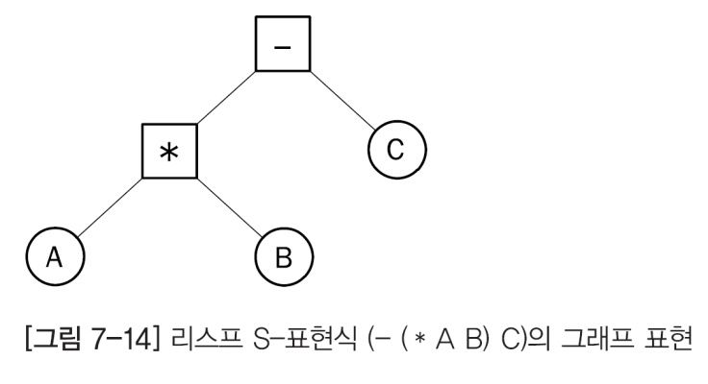
07_유전 프로그래밍
  리스프
    (- (*A B) C)는 리스트 와 아톰 C에 뺄셈 함수 (−)를 적용하라는 뜻이다. 먼저 리스프는 곱셈 함수 ( )를 아톰 A와 B에 적용한다. 리스트 가 평가되면 리스프는 뺄셈 함수 (−)를 두 인자에 적용하여 전체 리스트를 평가한다.
    리스프 프로그램은 자기 자신을 수정할 수도 있고, 심지어 다른 리스프 프로그램을 작성할 수도 있다. 이러한 리스프의 비범한 특징은 유전 프로 그래밍의 관점에서 매우 매력적이다.
  리스프 S-표현식(S-expression)
    아톰과 리스트 모두를 기호 표현식(symbolic expression) 또는 S-표현식이라 한다.
    리스프의 S-표현식은 모두 루트(root)가 있고 가지에 순서가 있는 트리로 표현할 수 있다. : [그림 7-14] – S-표현식 (- (*A B) C)에 대응하는 트리.
    그래프를 표현할 때는 가지에 순서를 정한다. 함수가 많을 때는 인자의 순서가 결과에 직접 영향을 주기 때문이다.

Slide 39

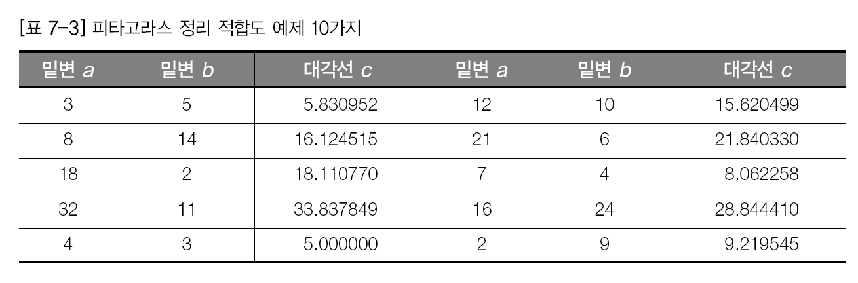
07_유전 프로그래밍
유전 프로그래밍의 활용
  문제 적용 방법
    유전 프로그래밍을 문제에 적용하기에 앞서 다섯 가지 준비 단계를 완료해야 한다.
    • 말단 집합(set of terminals)을 정한다.
    • 기본 함수 집합을 선택한다.
    • 적합도 함수를 정의한다.
    • 실행을 제어할 인자를 결정한다.
    • 실행 결과를 나타낼 방법을 선택한다.
  문제 상황
    유전 프로그래밍의 목표는 피타고라스의 정리에 맞는 프로그램을 발견하는 것이다.
    피타고라스 정리 : 대각선 c와 밑변 a, b의 관계를 나타내는 정리.
    피타고라스 정리 적합도 예 : [표 7-3]

Slide 40
07_유전 프로그래밍
  피타고라스 정리 적합도 예 : [표 7-3]
    [표 7-3]은 직각삼각형의 여러 개를 사용하여 얻은 결과 값이다.
    발견하기 못한 컴퓨터 프로그램의 성능을 측정하기 위해 서로 다른 적합도 예제 여러 개를 사용한다.
    적합도 예제는 변수 a와 b 값의 범위에서 임의로 선택된다.
  [유전 프로그래밍의 적합도 구하기]
  1단계: 말단 집합을 정한다.
    말단을 발견한 컴퓨터 프로그램의 입력에 대응한다. 여기서는 입력 두 개 a와 b가 있다.
  2단계: 기본 함수의 집합을 선택한다.
    함수는 산술 연산자, 프로그래밍 연산자, 수학 함수, 논리 함수, 영역에 특화된 함수가 될 수 있다.
    여기서는 사칙연산(+, −, *, /)과 수학 함수 sqrt(제곱근)를 사용한다.
  3단계: 적합도 함수를 정의한다.
    적합도 함수는 특정 컴퓨터 프로그램이 얼마나 문제를 잘 풀 수 있는지를 평가한다.
    적합도 함수는 문제에 따라 달라지며, 각 문제에 따라 크게 달라질 수 있다.

Slide 41
07_유전 프로그래밍
  3단계: 적합도 함수를 정의한다.
    피타고라스 정리 문제에서는 컴퓨터 프로그램의 적합도를 프로그램의 실제 결과와 적합도 예제로 주어진 결과 사이의 오차로 측정할 수 있다.
    오차는 적합도 예제 하나만 가지고 재는 것이 아니라, 여러 적합도 예제에 대한 오차의 절대값의 합으로 계산한다.
    합계가 0에 가까울수록 훌륭한 컴퓨터 프로그램이다.
  4단계: 실행을 제어할 인자를 결정한다.
    실행을 제어하려면 유전 알고리즘에서 사용하는 기본 인자를 사용해야 한다.
    피타고라스 정리 문제에서는 해집단 크기와 한 번 실행할 때 필요한 최대 세대수가 포함 된다.
  5단계:
    실행의 결과로 생성된 프로그램 중 가장 적합도가 높은 것을 선정한다.
  유전 프로그래밍의 실행
    적합도를 구하기 위한 5단계까지 마치면 유전 프로그래밍을 실행할 수 있다.
    컴퓨터 프로그램으로 이루어진 초기 해집단을 임의로 생성하여 실행을 시작한다.
    프로그램은 +, −, , /, sqrt 함수와 말단 a와 b로 이루어진다.

Slide 42
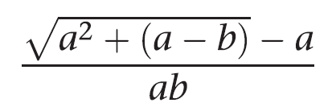
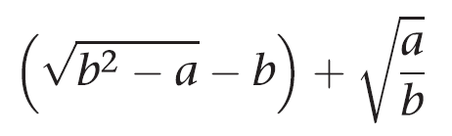
07_유전 프로그래밍
  [교차 연산자와 컴퓨터 프로그램]
  교차 연산자를 컴퓨터 프로그램에 적용하기.
    교차 연산자는 적합도에 따라 선택한 두 컴퓨터 프로그램에 작용한다.
    두 프로그램의 크기와 모양은 각자 다룰 수 있다.
    부모 프로그램에서 임의로 선택한 부분을 재조합하여 자식 프로그램 두 개를 만든다.
    예) 리스프 S-표현식 두 개를 생각해 보자.
    - (1)
    - (2)
    이를 수식으로 표현하면 다음과 같다.
    내부든 외부든 모든 노드를 교차점으로 선택할 수 있다.
    예) 첫째 부모(왼쪽)의 교차점을 ( ) 함수, 둘째 부모(오른쪽)의 교차점을 sqrt 함수라 하자. 그 결과 [그림 7-15]의 (a)와 같이 선택한 교차점 을 루트로 하는 두 교차 부분을 얻는다.

Slide 43
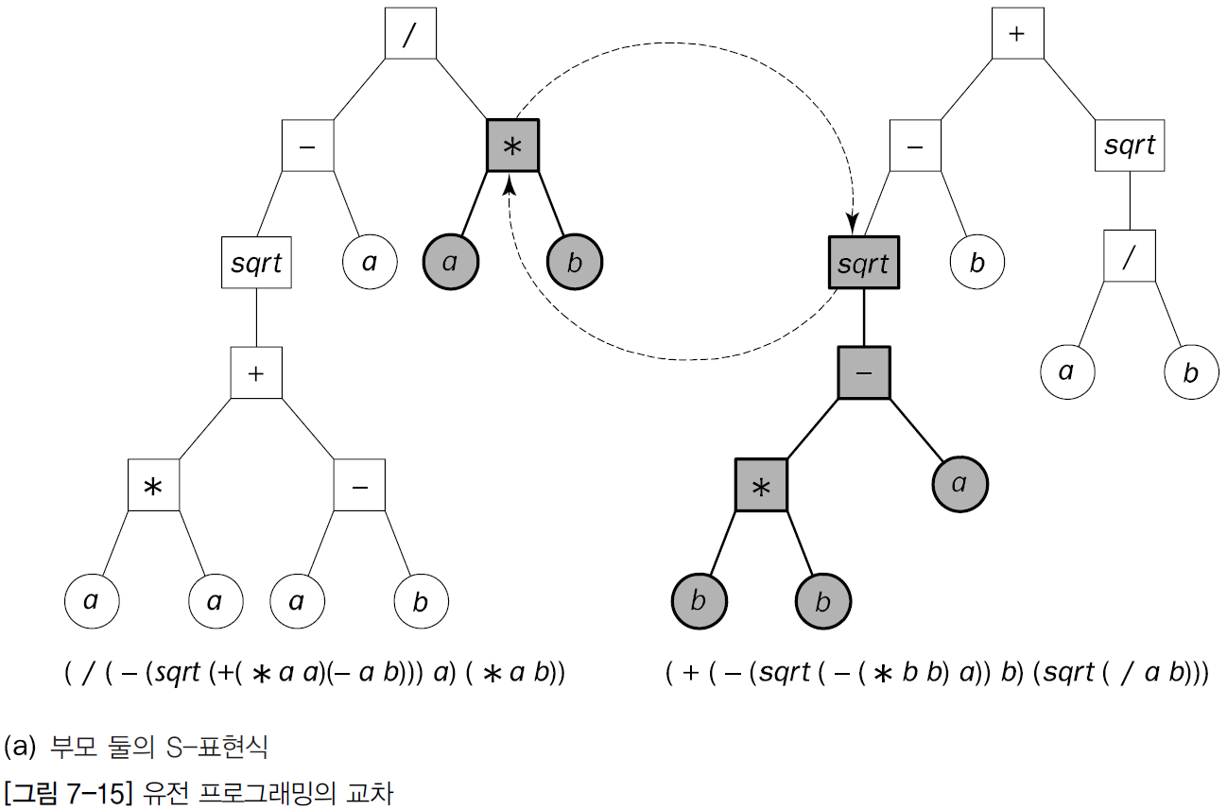
07_유전 프로그래밍
  교차 연산자를 컴퓨터 프로그램에 적용하기.
    교차 연산자는 부모 둘의 교차 부분을 교환하여 자식 둘을 만든다. 따라서 둘째 부모의 교차 부분을 첫째 부모의 교차 부분이 있던 자리에 넣어 첫 번째 자식을 만든다.

Slide 44
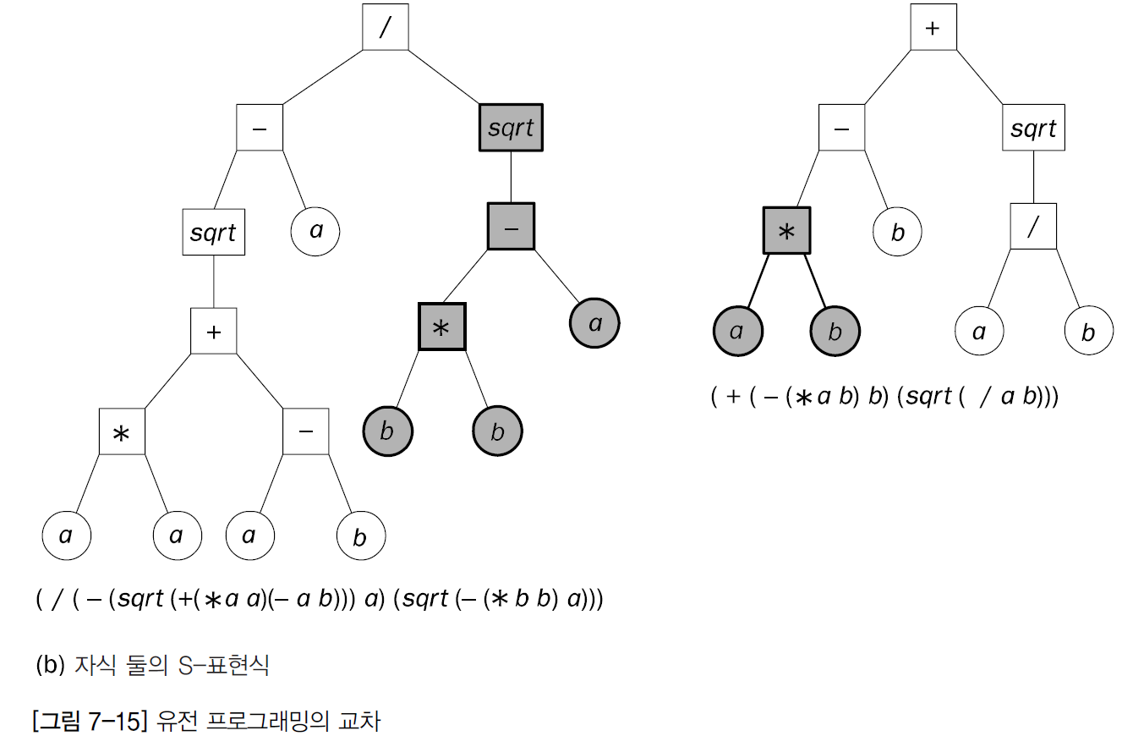
07_유전 프로그래밍
  교차 연산자를 컴퓨터 프로그램에 적용하기.
    첫째 부모의 교차 부분을 둘째 부모의 교차 부분이 있던 자리에 넣어 둘째 자식을 만든다.
    [그림 7-15]의 (b)는 부모 둘을 교차시켜 나온 두 개의 자식이다.

Slide 45
07_유전 프로그래밍
  [유전 프로그래밍으로 컴퓨터 프로그램 만들기]
  1단계
    실행할 최대 세대수, 복제율, 교차율, 변이율을 정한다. 복제율, 교차율, 변이율을 모두 더하면 1이 되어야 한다.
  2단계
    선택한 함수와 말단을 임의로 결합하여 컴퓨터 프로그램 N개로 이루어진 초기 해집단을 생성한다.
  3단계
    해집단의 컴퓨터 프로그램을 각각 실행하고, 적합도 함수를 적용하여 적합도를 계산한다.
    현재 적합도가 가장 높은 개체를 실행 결과로 선정한다.
  4단계
    정해진 확률대로 유전 연산자를 선택하여 복제, 교차, 변이를 수행한다.
  5단계
    복제 연산자가 선택되면, 현재 프로그램 해집단에서 컴퓨터 프로그램을 하나 선택하여 새로운 해집단에 복사해 넣는다.

Slide 46
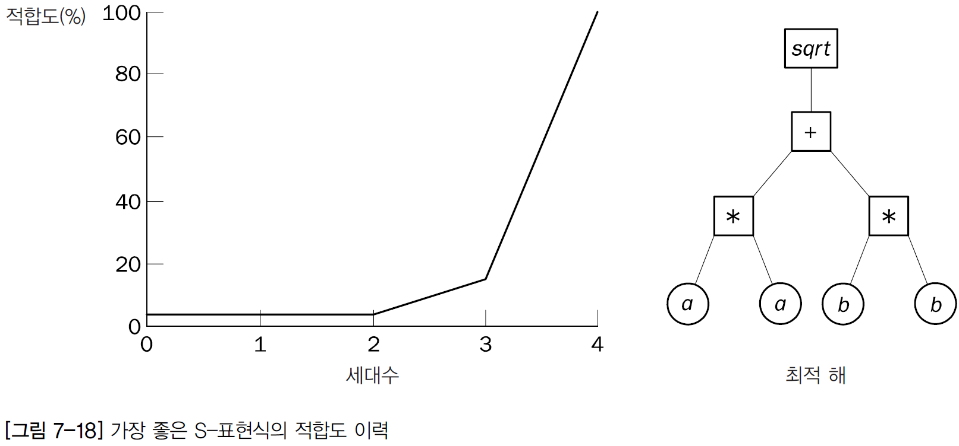
07_유전 프로그래밍
  5단계
    교차 연산자가 선택되면, 현재 해집단에서 컴퓨터 프로그램 쌍을 선택하여 자식 프로그램 쌍을 만들고, 새로운 해집단에 넣는다.
    변이 연산자가 선택되면, 현재 해집단에서 컴퓨터 프로그램 하나를 선택하고 변이를 수행하여 변이된 것을 새로운 해집단에 넣는다.
    모든 프로그램을 적합도에 근거한 확률에 따라 선택한다.
피타고라스 정리 결과
    [그림 7-18]은 컴퓨터 프로그램 500개로 이루어진 해집단에서 가장 좋은 S-표현식의 적합도 이력을 보여준다.

Slide 47
07_유전 프로그래밍
피타고라스 정리 결과
  결과 분석 : [그림 7-18]
    임의로 생성된 초기 해집단에서는 가장 좋은 S-표현식도 적합도가 매우 형편없다.
    적합도는 매우 급격히 향상되고, 넷째 세대에서는 올바른 S-표현식이 재생산된다.
    예제는 유전 프로그래밍이 컴퓨터 프로그램을 진화시키는 일반적이고 믿을 수 있는 방법임을 보여준다.
유전 프로그래밍의 특징
  유전 알고리즘과 유전 프로그래밍
    유전 프로그래밍은 유전 알고리즘과 동일한 진화 방법을 적용한다.
    유전 프로그래밍은 이진 문자열을 다루지 않고, 특정 문제를 푸는 완전한 컴퓨터 프로그램으로 해를 나타낸다.
    유전 알고리즘과 다른 점은 문제 표현, 즉 고정 길이 인코딩에 있다. 나쁜 표현은 유전 알고리즘의 위력을 제한하고, 심한 경우에는 잘못된 해를 이끌어낼 수도 있다.
    고정 길이 인코딩은 다소 인공적이다. 길이의 동적 다양성을 제공하지 못하기 때문에 낭비가 많고 유전 탐색의 효율성을 떨어뜨린다.
    유전 프로그래밍은 길이가 변하는 고차 빌딩 블록을 사용한다. 그 크기와 복잡도는 프로그램 수행 중에 변할 수 있다.
    유전 프로그래밍은 매우 다양한 문제를 잘 해결하고 있고, 앞으로도 다양하게 응용할 수 있다

Slide 48
07_유전 프로그래밍
유전 프로그래밍의 특징
  유전 프로그래밍의 단점
    유전 프로그래밍은 이미 여러 차례 응용에 성공했지만, 아직까지 대형 컴퓨터 프로그램이 필요할 정도로 복잡한 문제를 다룰 수 있다는 사실은 증명하지 못했다.
    대형 컴퓨터 프로그램을 다룰 수 있다고 해도 수행 시간이 무척 길 것이다.

Slide 49
08_요약
진화 연산 요약
  진화 연산
    인공지능에 대한 진화적 접근법을 진화 연산이라고 하며, 자연 선택과 유전학의 계산 모델에 기초한다. 진화 연산은 유전 알고리즘, 진화 전략, 유전 프로그래밍을 포함한다.
    진화 연산의 모든 방식은 개체 집단을 만들어 적합도를 평가하고, 유전 연산자를 적용하여 새로운 해집단을 생성하는 과정을 일정 횟수만큼 반복한다.
  유전 알고리즘
    유전 알고리즘은 존 홀랜드가 1970년대 초에 개발했다. 홀랜드의 유전 알고리즘은 인공적인 ’염색체’를 한 세대에서 또 다른 세대로 옮기는 절차적인 단계다. 유전 알고리즘은 ’자연’ 선택과 유전학에서 영감을 얻은 교차와 변이를 사용한다. 염색체는 여러 ’유전자’로 이루어지며, 각 유전자는 0과 1로 표현한다.
    유전 알고리즘은 재생산할 때 개별 염색체의 적합도 값을 사용한다. 교차 연산자는 두 염색체의 일부를 교환하고, 변이 연산자는 염색체에서 임의로 선택한 유전자 값을 바꾼다. 여러 세대에 걸쳐 재생산을 수행하면 적합도가 낮은 염색체는 멸종하고, 적합도가 가장 높은 염색체는 점점 해집단 전체를 지배한다.
    유전 알고리즘으로 문제를 풀려면 먼저 제약 조건과 최적해의 기준을 정의하고, 문제의 해를 염색체로 인코딩한다. 그런 다음 염색체의 성능을 평가할 적합도 함수를 정의하고, 적절한 교차와변이 연산자를 만든다.

Slide 50
08_요약
  진화 전략
    진화 전략은 해석적 목적 함수와 전통적인 최적화 방법이 없이 공학자의 직관에만 의존해야 하는 기술적 최적화 문제에 사용된다.
    진화 전략은 순수한 수치 최적화 절차로, 집중된 몬테카를로 탐색과 비슷하다. 유전 알고리즘과 달리 진화 전략은 변이 연산자만 사용한다. 또 문제를 인코딩한 표현은 필요 없다.
  유전 프로그래밍
    유전 프로그래밍은 유전 알고리즘과 같은 진화적 방법을 적용한다. 그러나 더 이상 해를 인코딩한 이진 문자열을 다루지 않고, 당장의 문제를 푸는 완전한 컴퓨터 프로그램을 다룬다.
    유전 프로그래밍으로 문제를 풀려면 먼저 인자 집합을 결정하고, 함수 집합을 선택한다. 그런 다음 만들어진 컴퓨터 프로그램을 평가할 적합도 함수를 정의하고, 실행 결과를 선정할 방법을 선택한다.
    유전 프로그래밍은 유전 연산자를 적용하여 프로그램을 조작하기 때문에 프로그래밍 언어가 컴퓨터 프로그램을 데이터로서 조작하고, 새로 만들어진 데이터를 프로그램으로 실행되게 해야 한다. 이런 이유로 유전 프로그래밍의 주 언어를 리스프로 선택했다.

Slide 51
Thank You !

